Slide 1
Septième colloque international « Science et environnement »
Écologie Numérique des Milieux Aquatiques, Université de Mons (UMons)
Suivi de la bioaccumulation de métaux traces dans la moule Mytilus galloprovincialis en Algérie.
Présenté par :
Mlle ROUABHI Yamina Leila
Promoteurs :
Jonathan RICHIR, Philippe GROSJEAN.

Slide 2
Plan
Introduction
Matériel et méthodes
Résultats et discussion
Conclusion et perspectives
Introduction
Matériel et méthodes
Résultats
Choix de l’espèce
Conclusion et perspectives
Objectif
Discussion

Slide 3
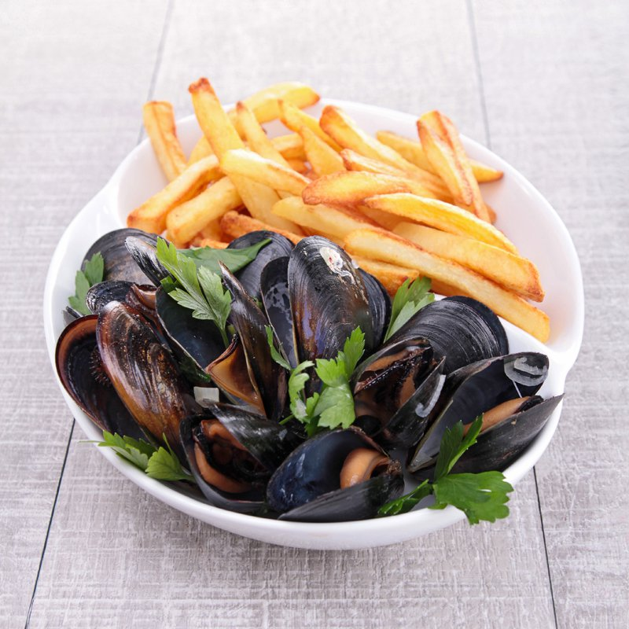
Introduction
Matériel et méthodes
Résultats
Conclusion et perspectives
La durabilité
Les écosystèmes
La biodiversité
Homme
La santé humaine
Notes:
Le milieu devient de plus en plus affecté par les activités humaines causant ainsi l’altération des écosystèmes, la biodiversité, la durabilité et ainsi la santé humaine

Slide 4
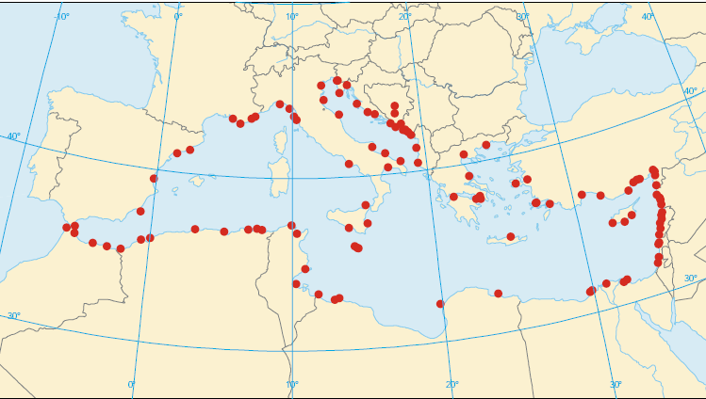
Introduction
Matériel et méthodes
Résultats
Conclusion et perspectives
Points chauds de pollution
00
Points chauds de pollution dans le bassin méditerranéen (PNUE/OMS, 2003)
Notes:
Plusieurs points chauds de pollutions sont recensés autour de la mer méditerranéenne et notamment en Algérie.

Slide 5
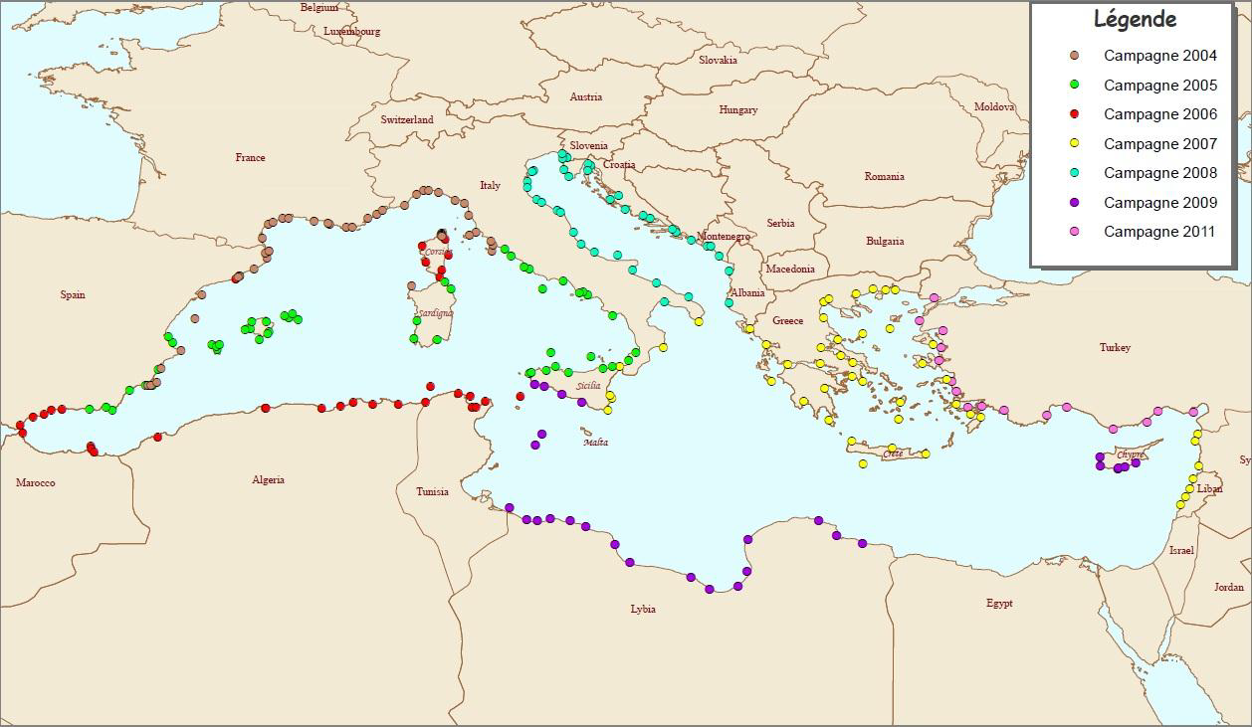
Introduction
Matériel et méthodes
Résultats
Discussion
Conclusion et perspectives
Contamination chimique en Méditerranée (MYTILOS – MYTIMED, 2014)
Notes:
Mais vraiment peu d’études sont faites, surtout quand il s’agit de surveillance à long terme

Slide 6
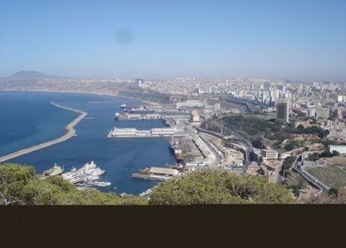
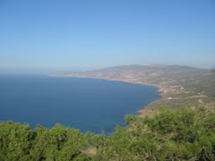
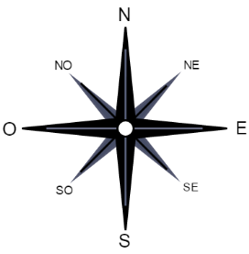
Introduction
Matériel et méthodes
Résultats et Discussion
Conclusion et perspectives
Ain Defla (Kristel)
Port d’Oran
Notes:
Nous avons choisi deux sites d’études, l’un impacté (port d’Oran) et le site référence (Kristel)

Slide 7
Introduction
Matériel et méthodes
Résultats et Discussion
Conclusion et perspectives
Moule
Bioaccumulation et bioconcentration
Résistance
Répartition
Abondance
Sessile et euryhaline
Notes:
Nous avons choisi la moule pour ces différentes facultés

Slide 8
Introduction
Matériel et méthodes
Résultats et Discussion
Conclusion et perspectives
Prélèvement des moules (3 à 6 cm) entre 1 à 6m de profondeur.
Pesés et mensurations (le jours même)
Égouttage
Dissection
Minéralisation (HNO3 à 95°C/1h)
Dilution (H2O Bidistilée)
Dosages au Spectrophotomètre à absorption atomique
Etudes statistique (R, Anova un facteur, test de Duncan)

Slide 9
Résultats et discussion
sites
organes
saisons
a
b
a
a
Branchies
a
a
a
a
b
b
a
a
b
Gonades
b
a
a
a
a
b
b
Figure 3: Concentrations métallique en fonction des sites.
Notes:
les concentrations montrent que le port d’Oran est un site très pollué à l’exception pour le plomb qui est plus élevé au niveau du site de Kristel

Slide 10
Résultats et discussion
sites
organes
saisons
a
b
a
a
Port d’Oran
b
a
a
a
a
b
a
a
a
a
b
b
Site de Ain Defla
a
b
a
a
a
a
Figure 1: Concentrations métallique en fonction des organes.
Notes:
Les variation en fonction des organes montrent que les branchies sont plus souvent contaminés que les gonades

Slide 11
Introduction
Matériel et méthodes
Résultats et Discussion
Conclusion et perspectives
Port d’Oran
Pb
Les variations spatiales
Ain Defla
La proximité de la zone industrielle d’arzew
Site fermé
Rejets urbains et industriels
Navires et engins de pêche
Réseaux AEP du village
La filtration des particules en suspension.
La respiration.
L'excrétion.
L'absorption directe de métabolites (Pequignat, 1973).
Branchies
Gonades
Foyer secondaire des polluants + reproduction.

Slide 12
Résultats et discussion
organes
sites
saisons
Port d’Oran
a
b
Branchies
c
d
a
a
b
b
b
c
c
a
b
a
a
c
c
b
c
d
Gonades
d
a
b
c
a
a
a
a
a
a
c
c
b
b
a
a
b
c
b
a
Figure 4: Variations saisonnières des concentrations en métaux lourds dans les organes des moules prélevées au niveau du port d’Oran.
Notes:
Les variation saisonnière montrent que les métaux sont plus concentrés au courant de l’hiver et ce dans les deux organes des moules du port d’Oran

Slide 13
Résultats et discussion
organes
sites
saisons
Ain Defla
b
Branchies
a
c
d
a
a
a
a
a
a
a
a
a
a
b
a
b
a
b
b
Gonades
b
c
c
d
b
a
a
a
b
a
a
b
a
b
a
a
a
b
a
a
Figure 5: Variations saisonnières des concentrations en métaux lourds dans les organes de moules prélevées au niveau du site de Ain Defla.
Notes:
Au niveau des organes des moules de Kristel c’est surtout la saison printanière que certains métaux sont concentrés cependant pour la majorité nous ne remarquons aucune variation significatif

Slide 14
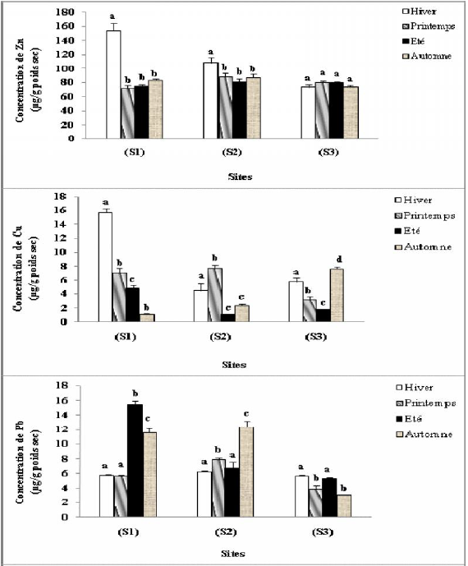
Résultats et discussion
organes
sites
saisons
Les même résultats ont étaient observés sur les mêmes échantillons de moules (entière)
dans le travail de ROUANE HACENE Omar (2013).
Figure 5: Variations saisonnières des concentrations en métaux lourds dans la moule entière. S1: Port d’Oran, S2: Site de Ain Defla, S3: Hadjaj.

Slide 15
Introduction
Matériel et méthodes
Résultats et Discussion
Conclusion et perspectives
Le suivi des variations saisonnières
Les saisons hivernale et printanière
Mytilus galloprovincialis (Bouthir, 2004; Boudjellal, 1998 ; Majori et al., 1978 ; Manu, 1995, Asso,1984) Mytilus edulis (Phillips, 1976 ; Amiard et al., 1986), Crassostrea gigas (Boyden et Phillips, 1981) et Macoma balthica (Bordin et al., 1992).
Chaque métal suit un modèle caractéristique de variation
Refléter des changements temporels de la concentration des métaux traces dans l’eau de mer ambiante (Pohl et al, 1993)

Slide 16
Introduction
Matériel et méthodes
Résultats et Discussion
Conclusion et perspectives
Variations saisonnières
Paramètres physiquo-chimiques
Reproduction
Bouthir (2004)
Corrélations négatives entre la température et la majorité des métaux.
Les faibles variations saisonnière des concentrations des métaux au niveau de Ain Defla
Les faibles rejets anthropique
La situation du site
Benali, 2007 ; Belhouari et al , 2011

Slide 17
Introduction
Matériel et méthodes
Résultats et Discussion
Conclusion et perspectives
Fe
Zn
Cu
Ni
Pb
Oligo-éléments
La moule
Non essentiel
Concentrations
traduisent une pollution certaine de la baie d’Oran
Rejets urbains, industriels et agricole
Phénomènes naturels (hydrodynamisme, paramètres environnementaux…)
Trafic maritime et engins de pêches
Physiologie de la moule

Slide 18
Introduction
Matériel et méthodes
Résultats et Discussion
Conclusion et perspectives
PERSPECTIVES
Contamination des différents compartiments du système aquatique (eaux, sédiments)
La physiologie des moules
Les paramètres physico-chimique du milieu
Amplification des métaux dans la chaine trophique
Notes:
Afin de mieux comprendre la bioaccumulation des métaux chez la moule et notamment la pollution dans a région algérienne il faudrait étudier ➔

Slide 19
Bioaccumulation des métaux traces chez la moule Mytilus galloprovincialis de la région ouste Algérienne
Polluants
Milieux
Organisme
Reproduction
Croissance
Santé
Métaux traces
Paramètres environnementaux
Notes:
C’est dans ce cadre que nous avons décidé de réaliser cette thèse.

Slide 20
Merci pour votre attention

